Slide 1

EkoLokator Mobilna aplikacija za prijavu onečišćenja u okolišu.
AUTORI: Antonio Maretić(antonio.maretic@unipu.hr)
Masimo Orbanić (masimo.orbanic@unipu.hr)
Marino Pereša(marino.peresa@unipu.hr) GITHUB: https://github.com/unipu-ict/ekolokator

Slide 2
EkoLokator – problem, rješenje, broj korisnika.
PROBLEM:
Zahtjevna prijava onečišćenja u prirodi.
Kontaktiranje Inspekcije zaštite okoliša preko e-maila, telefona ili poštom.
RJEŠENJE:
Mobilna aplikacija koja poboljšava i olakšava prijavu onečišćenja u okolišu i prirodi.
Lakše slanje korisnih informacija (lokacije na mapi, fotografija, opis)
BROJ KORISNIKA:
Nekoliko stotina. ( MZOIP, 2014. godina – sveukupno 1230 prijava, 72% od strane građana(50%) i anonimne prijave(22%) )

Slide 3
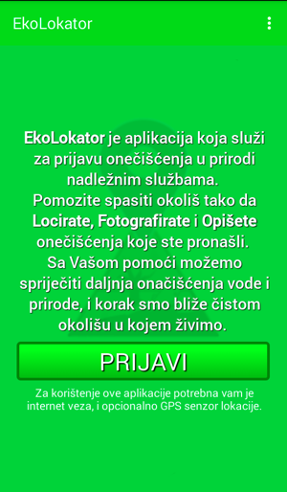
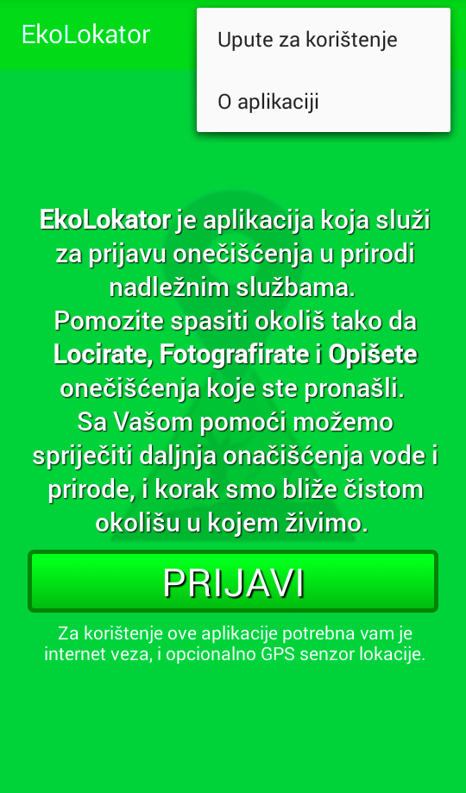
Naslovni ekran
Naslovni ekran:
Kratak opis aplikacije
Gumb za prijavu onečišćenja
Izbornik:
Upute za korištenje
O aplikaciji

Slide 4
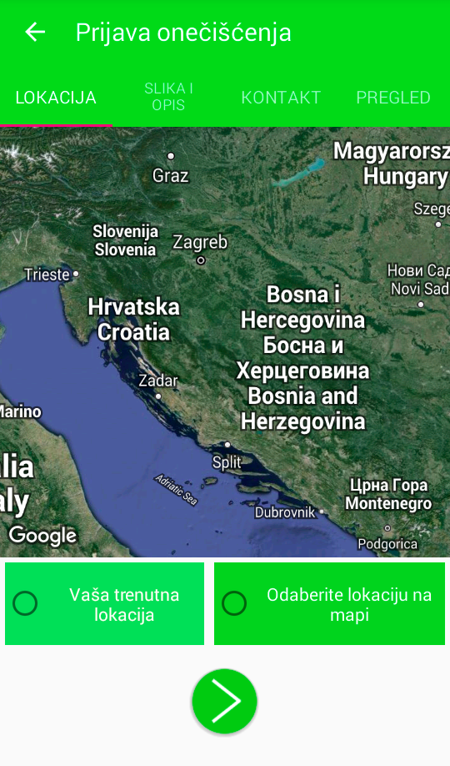
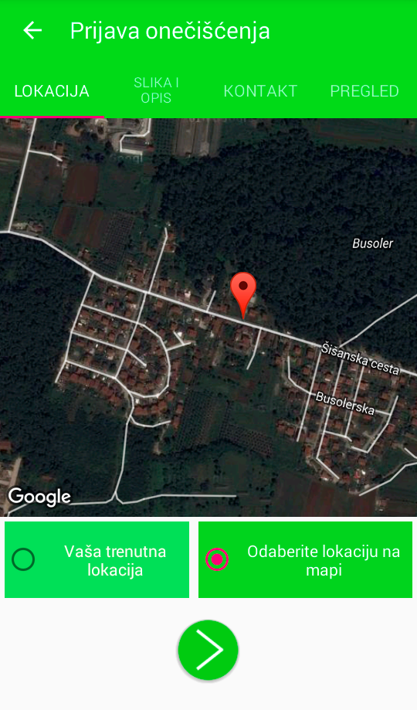
Odabir lokacije
Inicijalni prikaz odabira lokacije
Odabir lokacije:
Trenutna (GPS) lokacija
Odabir lokacije na mapi

Slide 5
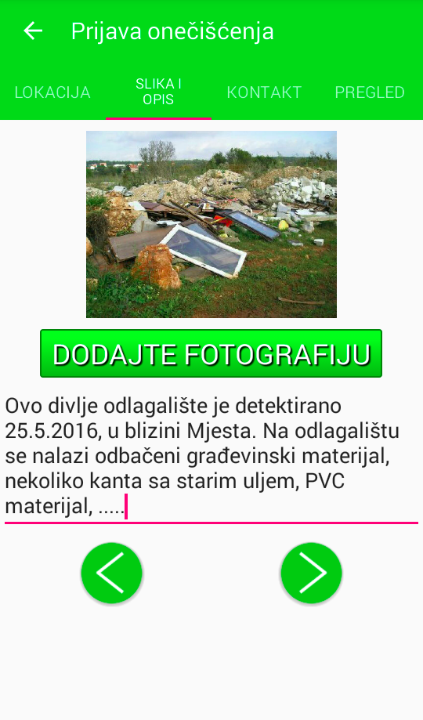
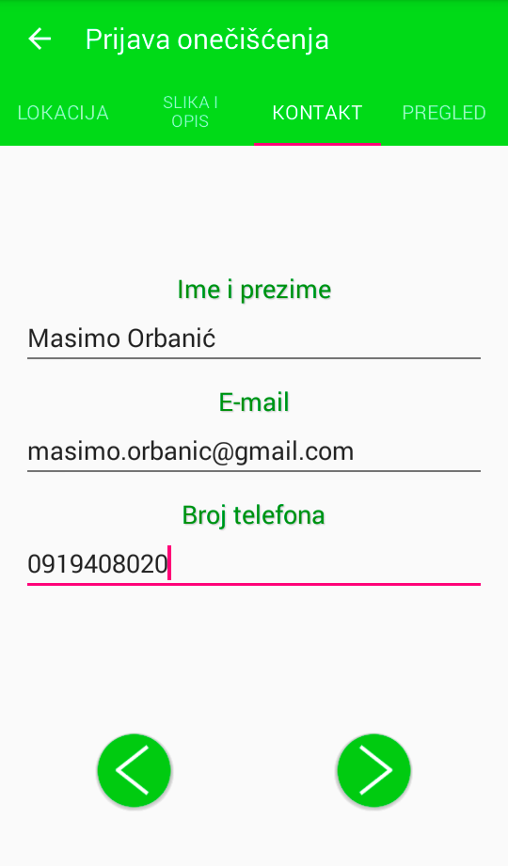
Odabir fotografije i unos opisa, kontakt informacije
Odabir fotografije iz galerije slika. Unos opisa.
Kontakt detalji:
- Ime i prezime, e-mail
- broj telefona.

Slide 6
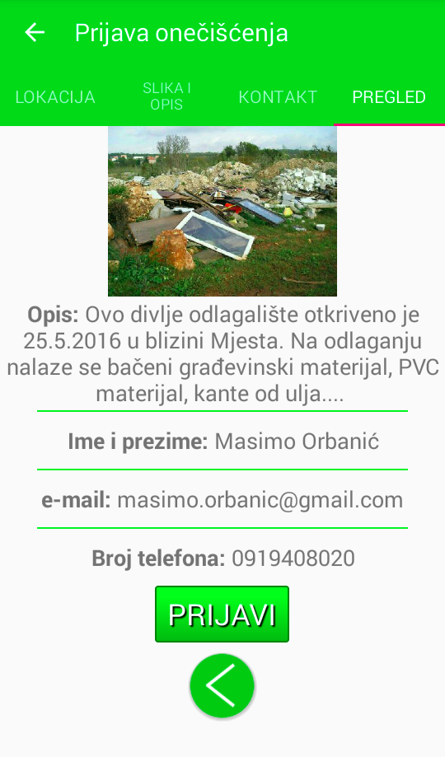
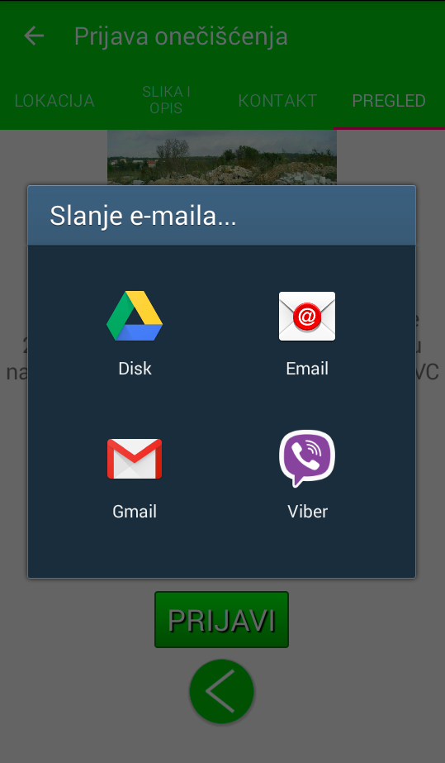
Predpregled
Predpregled unesenih podataka
Gumb prijavi
Odabir e-mail aplikacije

Slide 7
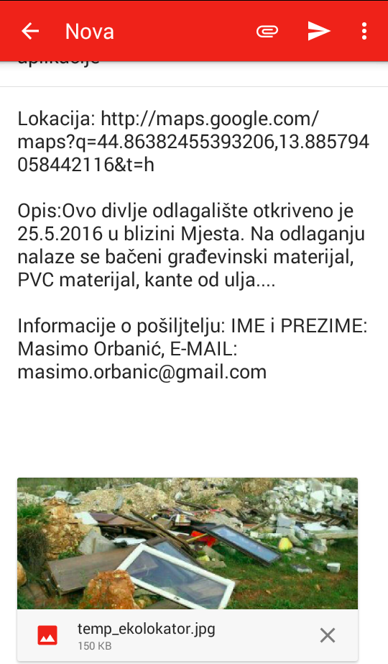
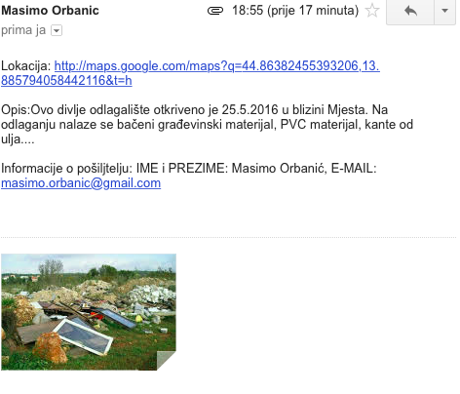
Pregled e-maila
Dobiveni e-mail:
Link na Google Maps (Places) lokaciju
Opis
Kontakt informacije
Fotografija
Pregled e-maila unutar Gmail aplikacije

Slide 8
Razvoj aplikacije
Dizajn
Step-by-step pristup. Korištenje tabova (fragmenata).
Odabir Lokacije
Dohvat GPS lokacije.
Slobodan unos lokacije.
Odabir Fotografije
Slika iz fotoaparata je velike veličine, potrebna manja slika zbog e-maila.
Generiranje e-maila.
Prikaz lokacije unutar e-maila.

Slide 9
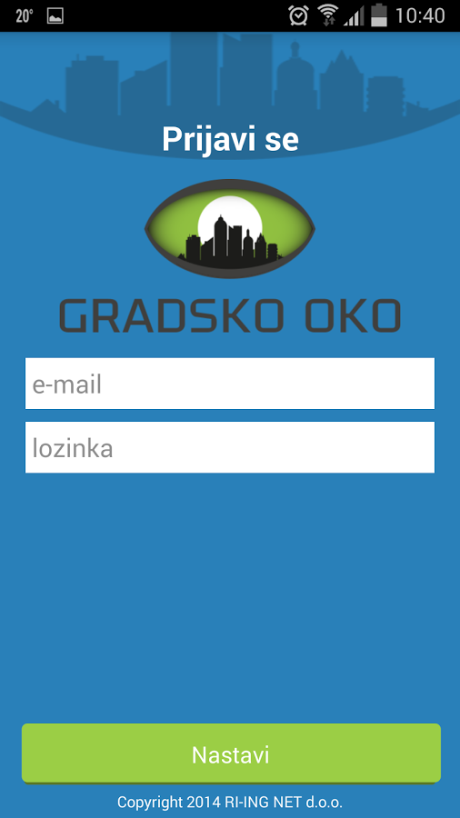
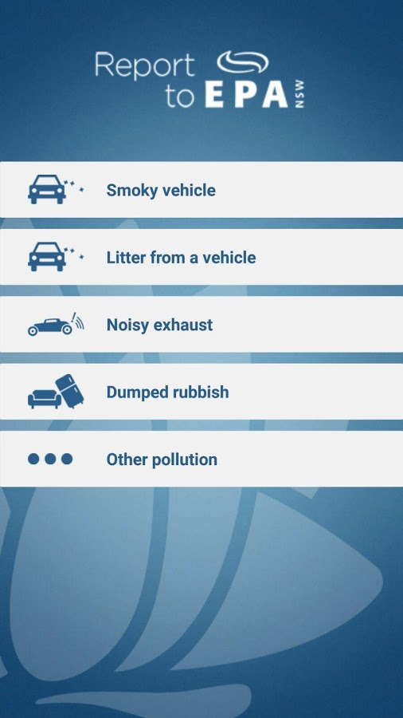
Konkurenti i buduća poboljšanja
KONKURENTI:
Gradsko oko (riješava gradske probleme)
Report to EPA (fokus na vozila)
BUDUĆA POBOLJŠANJA:
Mogućnost fotografiranja unutar aplikacije
Strukturirano generiranje opisa onečišćenja (vrsta onečišćenja, vrsta i sadržaj otpada i slično).
Zaobilaženje e-maila, direktno slanje na server.

Slide 10
Razvojni tim
Antonio Maretić
Masimo Orbanić
Marino Pereša
Slanje e-maila
Dohvaćanje GPS lokacije
Prikaz i interakcija sa mapama
Dizajn
Učitavanje slike
Obrada slike
Kontakt podaci
Pretpregled prijave

Slide 11
Hvala!
ORGANIZACIJA: Sveučilište Jurja Dobrile u Puli
Odjel za informacijsko-komunikacijske tehnologije
Diplomski studij Informatike, 1. godina
Mobilne aplikacije, Ak.g. 2015./2016.
Voditelj: Siniša Sovilj (ssovilj@unipu.hr)

